Slide 1
Szkoła Podstawowa nr 323 im. Polskich Olimpijczyków w Warszawie
Wioletta Krzyżanowska
Dyrektor szkoły

Slide 2
Perspektywa wychowania dziecka
Dziecko przychodzi na świat …
Dziecko przychodzi do przedszkola w wieku 3 lat …
Dziecko przychodzi do szkoły w wieku 7 lat …
Dziecko przychodzi na studia w wieku 19 lat …
Kto jest przy moim dziecku przez lata dzieciństwa i dorastania?
Kto wychowuje moje dziecko?
Jestem modelem dla mojego dziecka …
Moje dziecko wchodzi w dorosłość i …

Slide 3
Jakie będzie moje dziecko za 12 lat?
Jakie chciałbym , żeby było?

Slide 4
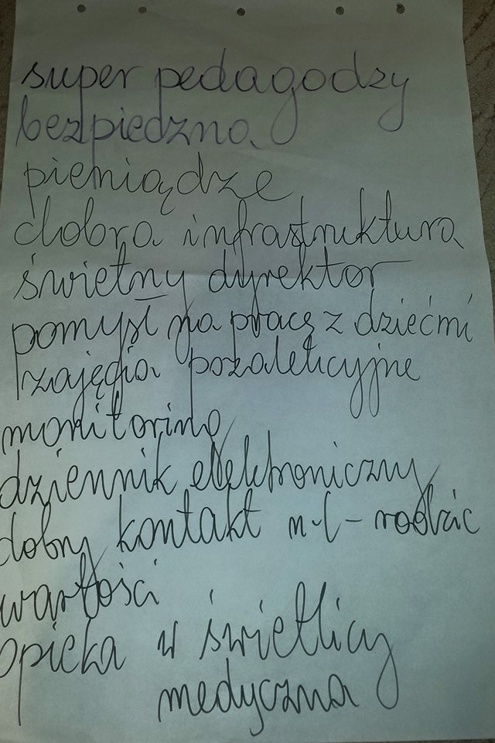
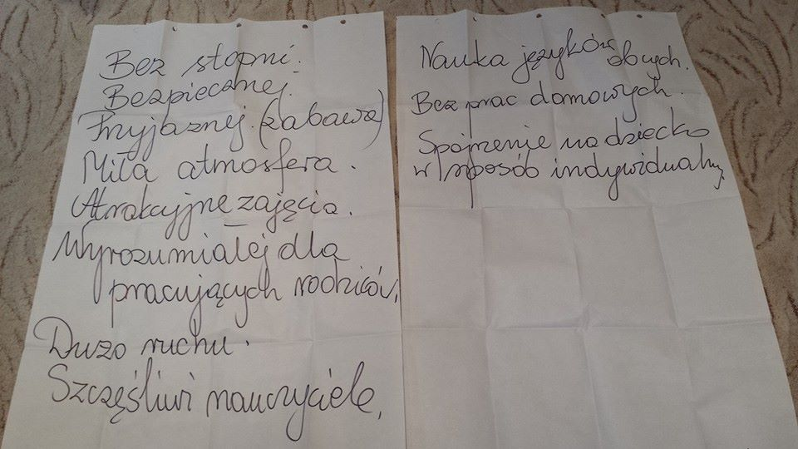
O jakiej szkole marzę
dla mojego dziecka?

Slide 5
Szkoła inna niż wszystkie - Filozofia szkoły
Dyrektor szkoły
Rada szkoły
Rada rodziców
Samorząd uczniowski
Rada pedagogiczna
SZKOŁA RELACJI
Nauczyciel - dziecko, klasa:
różne perspektywy
Nauczyciel - rodzic; mama, tata:
różne style wychowania, różne problemy
Szkoła i dom mówią jednym głos

Slide 6
Nagrody, wyróżnienia, medale, wysokie osiągnięcia w konkursach i na egzaminie ósmoklasisty.
Klub Wolontariusza i inne agendy.
Klasy siódme dwujęzyczne z językiem angielskim.
Dziennik elektroniczny i narzędzia informatyczne do zdalnej edukacji TEAMS.
Chór szkolny
MAKS Ursynów

Slide 7
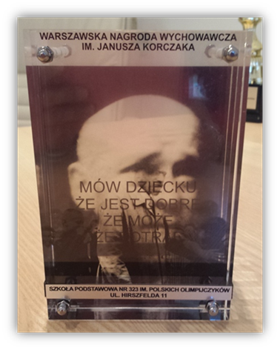
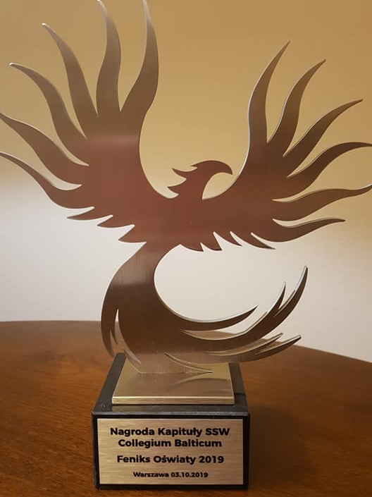
Szkoła inna niż wszystkie - Filozofia szkoły
SZKOŁA SZACUNKU
Sposób rozwiązywania sytuacji trudnych: pomoc psychologiczno – pedagogiczna,
Poczucie bezpieczeństwa: okres adaptacji, opieka medyczna.

Slide 8
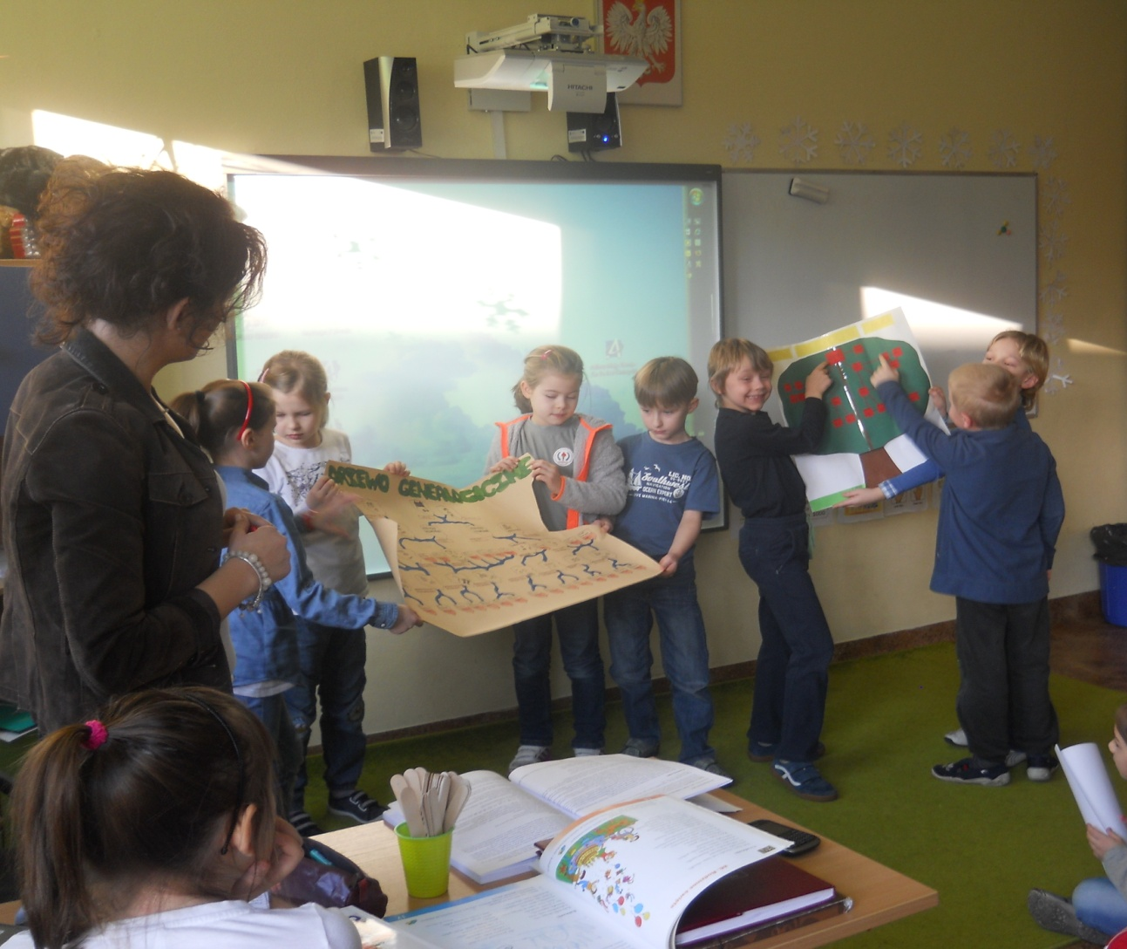
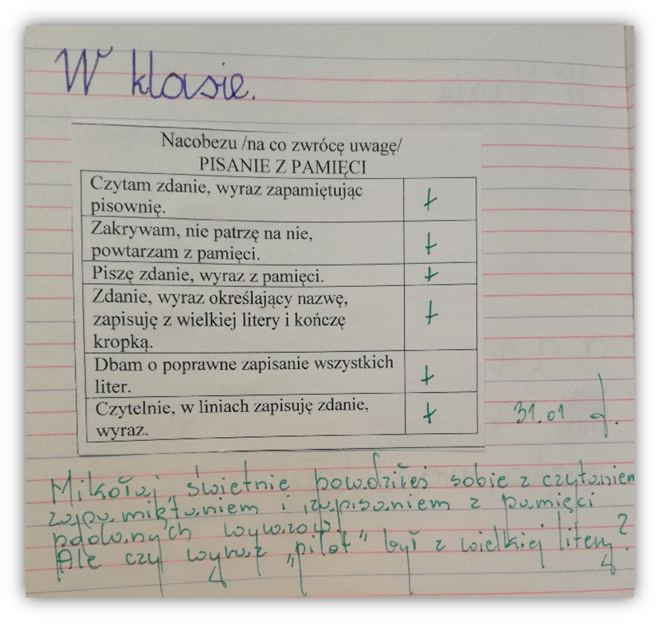
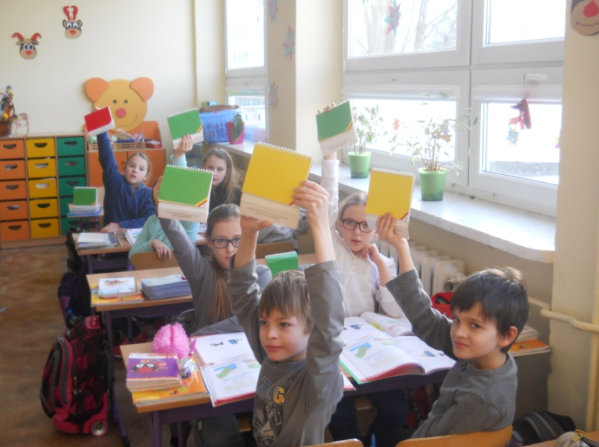
Szkoła inna niż wszystkie
- Filozofia szkoły
Metoda projektu
Ocenianie kształtujące: cel zajęć, nacobezu, kolorowe światełka, patyczki do losowania uczniów
Informacja zwrotna

Slide 9
Szkoła inna niż wszystkie - Filozofia szkoły
Olimpijskie prace domowe
Punktualność i samodzielność
Pozytywna motywacja
Praca, trud, wysiłek
Potrzeby i możliwości dziecka
Kreatywność i innowacyjność

Slide 10
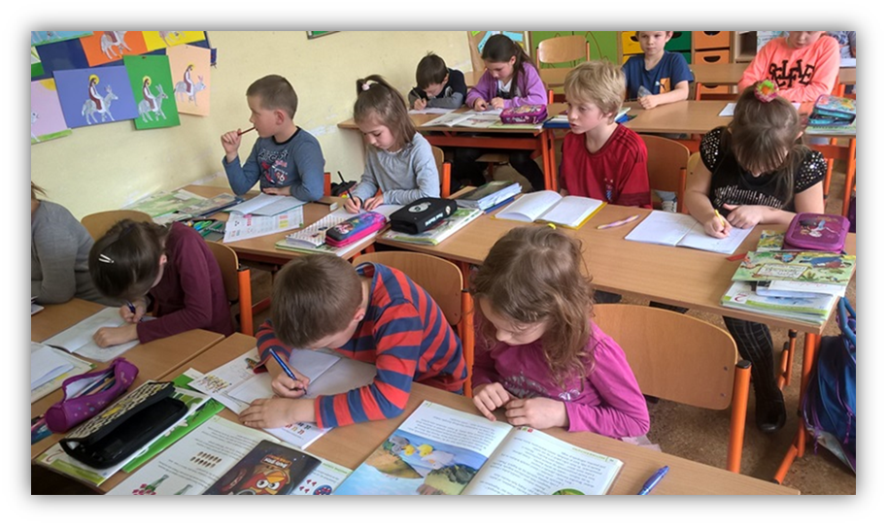
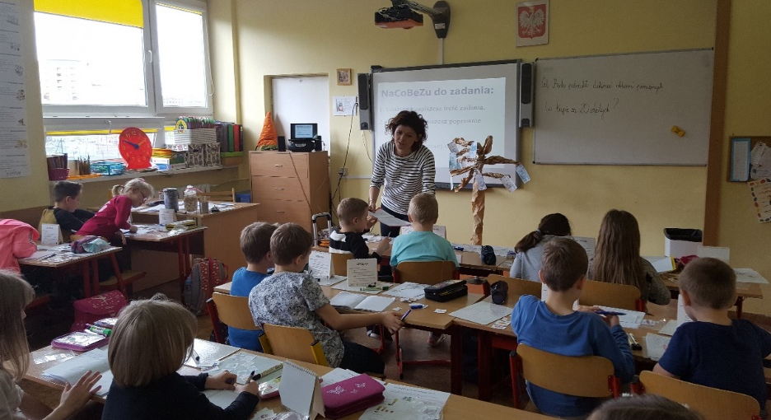
Ramowy plan dnia w klasie pierwszej
7.00 – 8.00 – opieka świetlicowa
8.00 – 11. 30 ( 12.30) realizacja podstawy programowej z przerwą śniadaniową; religia/ etyka/ żadne
od 11.30 ( 12.30) do 17.00 – opieka świetlicowa z przydzielonym wychowawcą świetlicy: obiad, zajęcia świetlicowe, zajęcia dodatkowe płatne np. judo, j. angielski

Slide 11
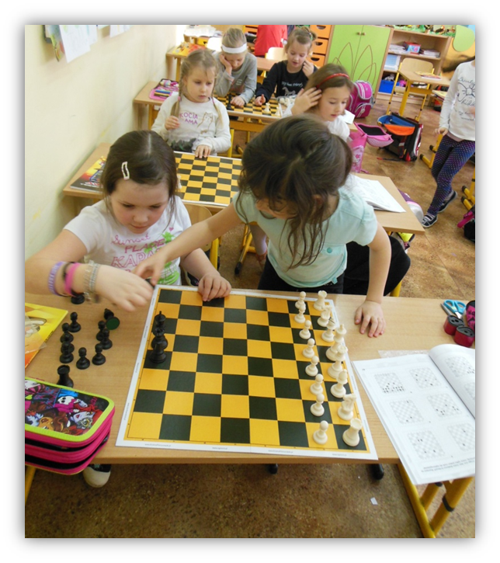
Ramowy plan dnia w oddziale przedszkolnym
7.30 – 12.30 realizacja podstawy programowej (5 h), w tym język angielski (2x30 min); religia (2x30 min.)
Posiłki:
9.00 – śniadanie
13.00 - obiad
15.00 – podwieczorek
od 12.30 – do 17.00 zajęcia wychowawczo - opiekuńcze i zajęcia dodatkowe

Slide 12
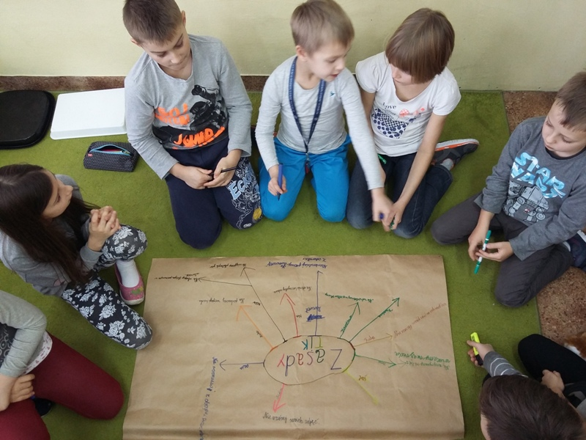
Planowana liczba klas w roku szkolnym 2022/2023
w budynku przy ul. Warchałowskiego
5 klas drugich
5 klas pierwszych ogólnych
1 oddział przedszkolny ( brak w ciągu ostatnich trzech lat)
RAZEM 11 klas

Slide 13
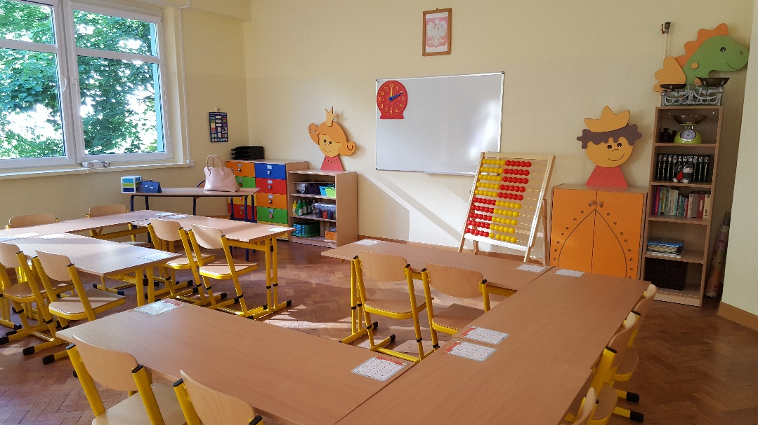
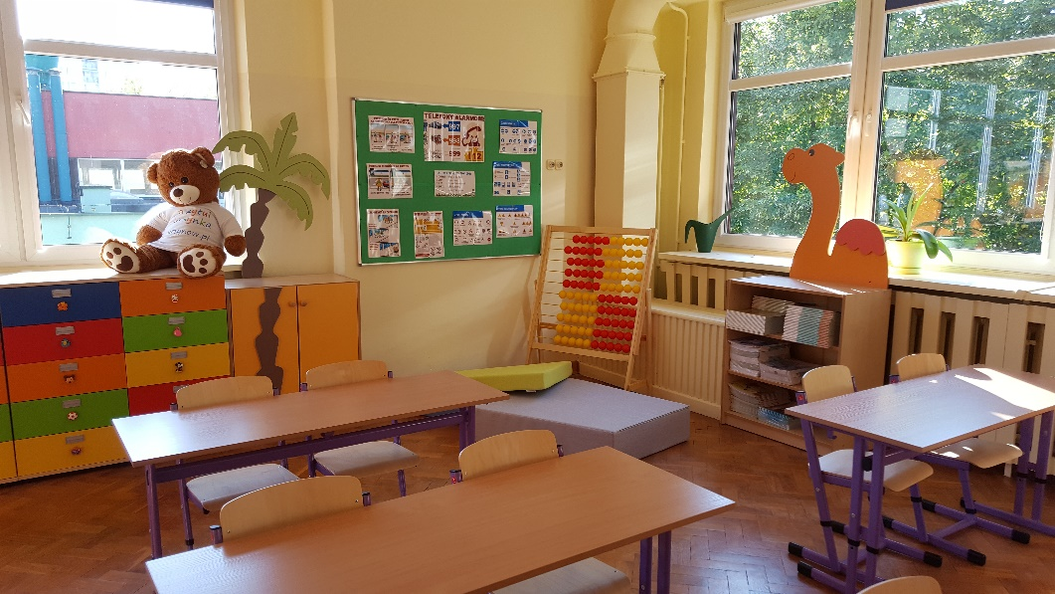
Miejsce nauki uczniów
budynek przy ul. Hirszfelda 11: klasy III – VIII
budynek przy ul. Warchałowskiego 4: klasy I – II
10 sal dydaktycznych
sala gimnastyczna
gabinety: pedagoga, psychologa, logopedy, profilaktyki zdrowotnej
pomieszczenia świetlicowe

Slide 14
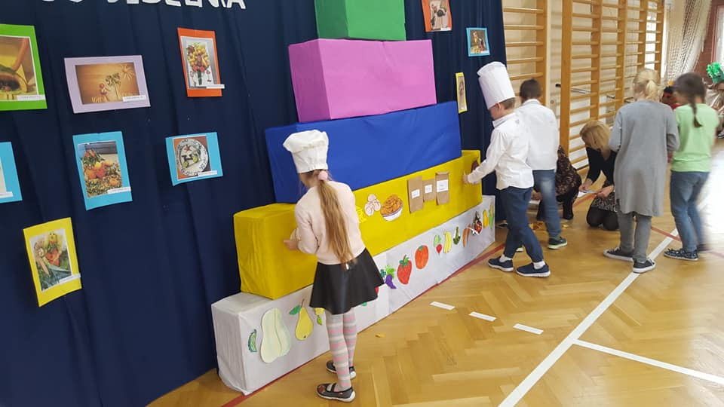
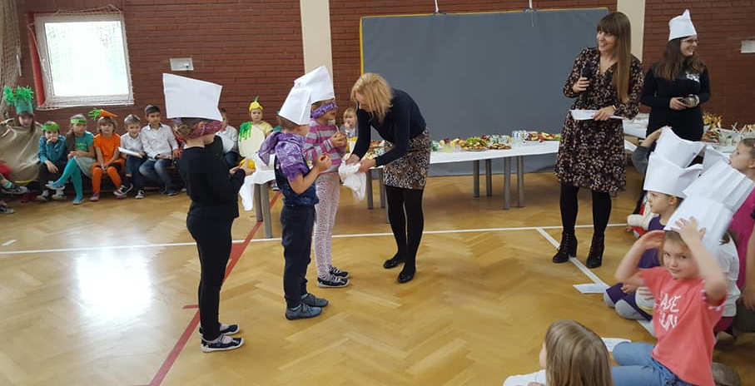
Budynek przy ul. Warchałowskiego 4
architektura budynku dostosowana do potrzeb dzieci klas I - II,
plac zabaw, poidełka,
świetlica czynna w godz. 7.00 – 17.00; każda klasa ma swojego wychowawcę świetlicowego,
posiłki – Przedszkole nr 351: śniadanie, obiad, podwieczorek
nadzór pedagogiczny – wicedyrektor szkoły, administracja – sekretarz szkoły.

Slide 15
Informacje dodatkowe
1 września – uroczyste rozpoczęcie roku szkolnego, zebranie z rodzicami.
Orzeczenia o potrzebie kształcenia specjalnego – należy niezwłocznie dostarczyć do szkoły na etapie rekrutacji lub po otrzymaniu z PPP.
Ostatni tydzień sierpnia - odbiór loginów i haseł do dziennika elektronicznego w sekretariacie szkoły przy. Ul. Warchałowskiego.
Wyprawka: strój na w – f ( w worku, biała koszulka i krótkie spodenki) buty na zmianę na białej podeszwie z zapięciem dostosowanym do umiejętności dzieci, każda rzecz dziecka musi być podpisana.

Slide 16
Q & A czyli najczęściej zadawane pytania
Co zrobić, aby moje dziecko spoza rejonu dostało się do SP 323?
Czy cała grupa przedszkolna może przejść od SP 323 jako klasa?
Czy mogę wybrać wychowawcę klasy?
Czy moje dziecko może być zapisane do jednej klasy z najbliższą koleżanką/ kolegą?
Kiedy dowiem się, do której klasy zostało zapisane moje dziecko?

Slide 17
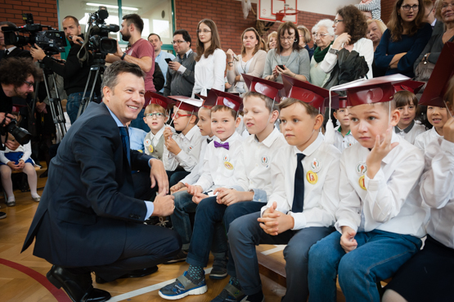
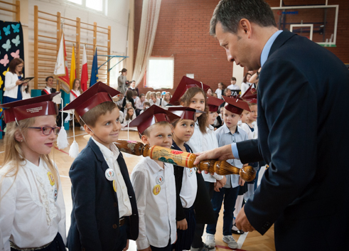
Pasowanie na ucznia szkoły

